Slide 1
RNN&LSTM
Notes:
이번 시간은 데이터 수집에 대해서 알아보는 시간을 가질 겁니다. 먼저 상식적으로 이론적인 이야기를 먼저 하고, 전체적인 큰 맥락에서 개념을 잡고, 용어를 익힌 후에 실습을 하도록 하겠습니다.

Slide 2
RNN
Recurrent neural network
Notes:
먼저 원핫 인코딩에 대해 알아보겠습니다.

Slide 3
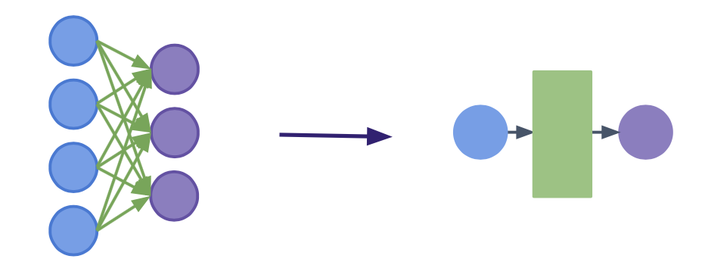
RNN
순환신경망
Sequence한 데이터 학습
앞서 공간적인 위치가 중요한 데이터를 분석하기에 CNN 구조가 적합하다는 것을 살펴봤다. 이번에는 시간적인 순서가 중요한 데이터를 분석하는 데에 적합한 RNN 구조를 다뤄보겠다.
지금까지 살펴본 Neural Networks의 구조를 단순화시켜보면 아래와 같이 생각할 수도 있다. 우측의
단순화한 구조에서 하나의 네모 박스 안에는 여러 weights가 포함되어 있다고 이해할 수 있다.
Notes:
머신러닝에 대한 정의를 알아보기 전에, 다음과 같은 키워드를 확인해보시죠.
인공지능, 머신러닝, 딥러닝, 빅데이터..
다 한 번쯤은 들어본 단어같습니다.
무슨 차이가 있을까요?
(대답해주세요 수가생분들!)

Slide 4
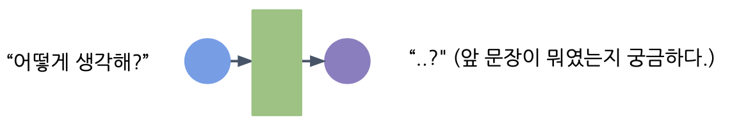
RNN
순환신경망
Sequence한 데이터 학습
시간적인 순서가 중요한 데이터가 뭐가 있을까? 대표적으로 자연어 데이터가 그렇다. 다음의 예를 보자. 만약에 “어떻게 생각해?” 라는 말에 대한 대답을 뭐라고 해야하는지 맞추라고 하면 무슨 생각이 드는가? ‘.. 뭐가?’ 라는 생각이 들면서, 앞에 무슨 말을 했던 건지 궁금하기 마련이다. 즉, 순서가 매우 중요한 데이터에서는 당장 현재의 Input data만 보고 output data를 예측하는 것은 어렵고, 과거의 Input data들까지 같이 고려해야 한다는 의미다. (Context 고려 필요.)
Notes:
머신러닝에 대한 정의를 알아보기 전에, 다음과 같은 키워드를 확인해보시죠.
인공지능, 머신러닝, 딥러닝, 빅데이터..
다 한 번쯤은 들어본 단어같습니다.
무슨 차이가 있을까요?
(대답해주세요 수가생분들!)

Slide 5
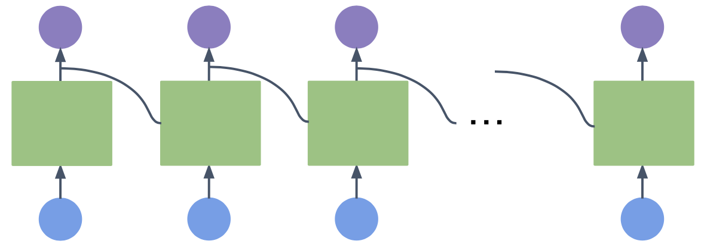
RNN
순환신경망
순환신경망의 구조
현재의 Input과 함께 과거의 Input이 함께 고려가 되어야 하기 때문에, 네트워크의 구조가 아래와 같이 병렬적으로 여러개가 나열되고, 이전(왼쪽)의 네트워크가 이후(오른쪽)의 네트워크에 연결이 되는 모양을 가지고 있다.
Notes:
머신러닝에 대한 정의를 알아보기 전에, 다음과 같은 키워드를 확인해보시죠.
인공지능, 머신러닝, 딥러닝, 빅데이터..
다 한 번쯤은 들어본 단어같습니다.
무슨 차이가 있을까요?
(대답해주세요 수가생분들!)

Slide 6
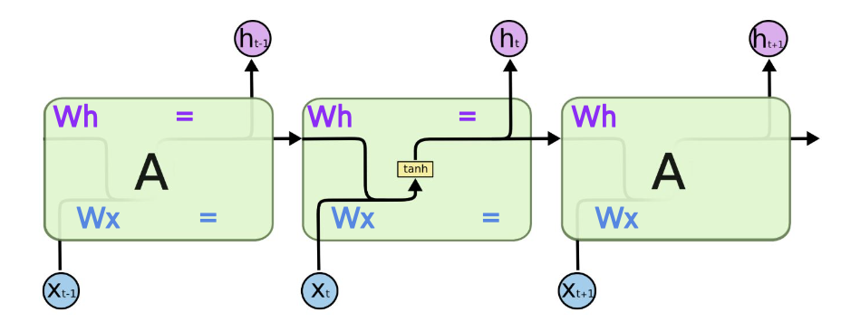
RNN
순환신경망
순환신경망의 구조
순환신경망은 동일한 구조의 네트워크(A)가 병렬적으로 연결되어있는 형태다. 하나의 네트워크를 보면, 이전의 네트워크에서 계산된 값(h)과 현재 input값(X)을 함께 “가중합” 해서 tanh 로 은닉층 노드(h)를 계산한다. 여기서 가장 중요한 핵심은 “동일한 구조"라는 의미인데, 여기서 동일한 구조라는 건, 네트워크 안의 weight의 구성까지 모두 동일하다는 것을 뜻한다.
Notes:
머신러닝에 대한 정의를 알아보기 전에, 다음과 같은 키워드를 확인해보시죠.
인공지능, 머신러닝, 딥러닝, 빅데이터..
다 한 번쯤은 들어본 단어같습니다.
무슨 차이가 있을까요?
(대답해주세요 수가생분들!)

Slide 7
RNN
순환신경망
순환신경망의 구조
구조가 같다
W는 모두 같다.
W는 모두 같다.
Notes:
머신러닝에 대한 정의를 알아보기 전에, 다음과 같은 키워드를 확인해보시죠.
인공지능, 머신러닝, 딥러닝, 빅데이터..
다 한 번쯤은 들어본 단어같습니다.
무슨 차이가 있을까요?
(대답해주세요 수가생분들!)

Slide 8
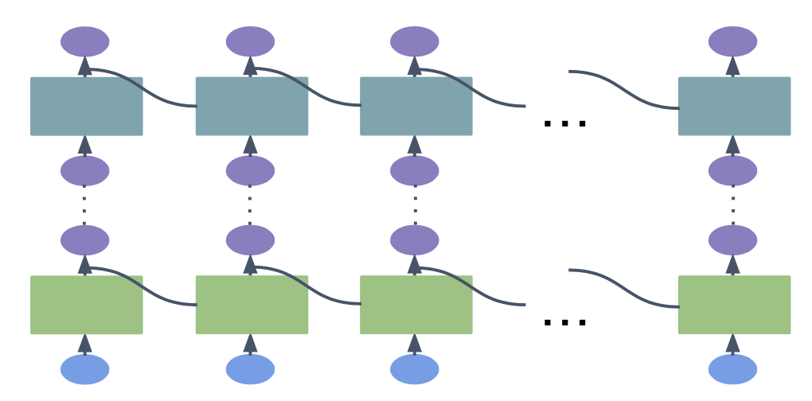
RNN
순환신경망
순환신경망의 구조
옆으로 병렬적으로 길어지는 길이는 input data의 sequence(길이)만큼이고, 위로 쌓이는 높이는 네트워크의 층 수만큼이다.(layer의 수) 동일한 구조라는 건 같은 층끼리만 해당하는 것이다.
Notes:
머신러닝에 대한 정의를 알아보기 전에, 다음과 같은 키워드를 확인해보시죠.
인공지능, 머신러닝, 딥러닝, 빅데이터..
다 한 번쯤은 들어본 단어같습니다.
무슨 차이가 있을까요?
(대답해주세요 수가생분들!)

Slide 9
RNN
순환신경망
순환신경망의 학습 (Backpropagation Through Time) BPTT
순환신경망에서의 학습 과정 또한 기존의 살펴본 Back-propagation과 동일하다. chain-rule을 이용한, 연쇄 계산! 단, 여기서의 핵심은 학습하는 weight가 네트워크마다 독립적이지 않고, 동일하다는 것!
한번의 배치를 통해 오른쪽에서 왼쪽으로 순차적으로 학습을 진행해 나가면서 최종적으로 업데이트된 Wh, Wx를 가지고 다음 배치를 진행한다.
Notes:
머신러닝에 대한 정의를 알아보기 전에, 다음과 같은 키워드를 확인해보시죠.
인공지능, 머신러닝, 딥러닝, 빅데이터..
다 한 번쯤은 들어본 단어같습니다.
무슨 차이가 있을까요?
(대답해주세요 수가생분들!)

Slide 10
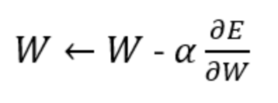
RNN
순환신경망
순환신경망의 문제점.
그런데 여기서 문제가 input data의 Sequence가 너무 길어 네트워크가 병렬적으로 너무 길어지다보면 Chain-rule 역시 너무 길어진다. 순환신경망의 경우 네트워크가 층 수 뿐만 아니라 input data의 길이까지 깊이에 영향을 미치기 때문에, 학습 과정에서 chain-rule이 매우 길어진다. Vanishing Gradient problem이 심각한 문제다. 여기서는 chain-rule에 동일한 weight가 계속해서 계산에 들어가기 때문에 Exploding Gradient problem 문제도 일어나기도 한다. 이 기울기 소실/폭발 문제를 통틀어 Degradation이라고 부른다.
tanh(x)=2sigmoid(2x)−1 미분 결과(도함수): (1−tanh(x))(1+tanh(x))
⇒ gradient: 0~1값 (tanh(x)가 0일때 최대)
Notes:
머신러닝에 대한 정의를 알아보기 전에, 다음과 같은 키워드를 확인해보시죠.
인공지능, 머신러닝, 딥러닝, 빅데이터..
다 한 번쯤은 들어본 단어같습니다.
무슨 차이가 있을까요?
(대답해주세요 수가생분들!)

Slide 11
RNN
순환신경망
순환신경망의 문제점.
그런데 여기서 문제가 input data의 Sequence가 너무 길어 네트워크가 병렬적으로 너무 길어지다보면 Chain-rule 역시 너무 길어진다. 순환신경망의 경우 네트워크가 층 수 뿐만 아니라 input data의 길이까지 깊이에 영향을 미치기 때문에, 학습 과정에서 chain-rule이 매우 길어진다. Vanishing Gradient problem이 심각한 문제다. 여기서는 chain-rule에 동일한 weight가 계속해서 계산에 들어가기 때문에 Exploding Gradient problem 문제도 일어나기도 한다. 이 기울기 소실/폭발 문제를 통틀어 Degradation이라고 부른다.
tanh(x)=2sigmoid(2x)−1 미분 결과(도함수): (1−tanh(x))(1+tanh(x))
⇒ gradient: 0~1값 (tanh(x)가 0일때 최대)
10번째
Notes:
머신러닝에 대한 정의를 알아보기 전에, 다음과 같은 키워드를 확인해보시죠.
인공지능, 머신러닝, 딥러닝, 빅데이터..
다 한 번쯤은 들어본 단어같습니다.
무슨 차이가 있을까요?
(대답해주세요 수가생분들!)

Slide 12
RNN
순환신경망
순환신경망의 문제점.
tanh(x)=2sigmoid(2x)−1 미분 결과(도함수): (1−tanh(x))(1+tanh(x))
⇒ gradient: 0~1값 (tanh(x)가 0일때 최대)
RNN 기울기 소실 및 Exploding ⇒ 매번 같은 값을 곱하기 때문에.. (Chain Rule..)
tanh는 기본적으로 Vanishing 문제에 자유롭지 못한다.
W가 압도적으로 매우 커지면, tanh여도 폭발한다. (Exploding)
Notes:
머신러닝에 대한 정의를 알아보기 전에, 다음과 같은 키워드를 확인해보시죠.
인공지능, 머신러닝, 딥러닝, 빅데이터..
다 한 번쯤은 들어본 단어같습니다.
무슨 차이가 있을까요?
(대답해주세요 수가생분들!)

Slide 13
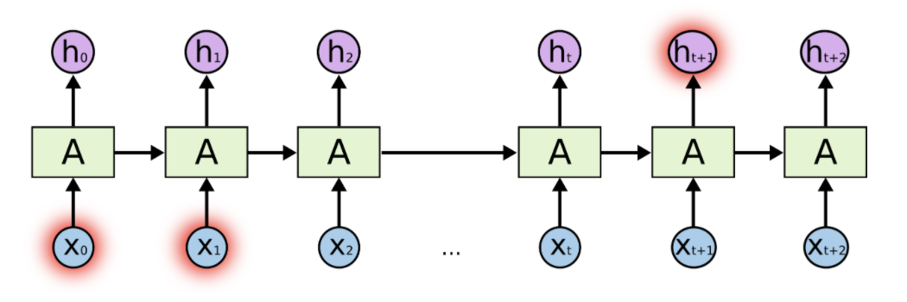
RNN
순환신경망
summary
Notes:
머신러닝에 대한 정의를 알아보기 전에, 다음과 같은 키워드를 확인해보시죠.
인공지능, 머신러닝, 딥러닝, 빅데이터..
다 한 번쯤은 들어본 단어같습니다.
무슨 차이가 있을까요?
(대답해주세요 수가생분들!)

Slide 14
RNN
순환신경망
순환신경망의 문제점.
여기서 기울기 소실문제는 앞서 살펴본대로 비선형함수에게 있다.
비선형함수가 Sigmoid 대신 tanh를 사용하는데, tanh 도 -1~1사이의 숫자이기 때문에 연쇄적으로 계산되면 기울기 소실문제를 일으키는 주범이 된다.
또한, 기울기 계산 과정을 보면, weight도 곱해지는 것을 알 수 있는데, 살펴봤듯이 순환신경망은 동일한 weight 가 연결되어 있다. 이런 구조에서 backpropagation으로 연쇄적인 chain-rule 계산을 하게 되면 동일한 weight가 n제곱 형태로 곱해지게 된다. 간단하게 생각해서 weight의 크기가 1보다 작다면 weight의 n제곱은 0에 가까워질 것이고, 1보다 크다면 weight의 n제곱은 매우 큰 수가 될 것이다.
RNN 기울기 소실 및 Exploding ⇒ 매번 같은 값을 곱하기 때문에.. (Chain Rule..)
tanh는 기본적으로 Vanishing 문제에 자유롭지 못한다.
W가 압도적으로 매우 커지면, tanh여도 폭발한다. (Exploding)
Notes:
머신러닝에 대한 정의를 알아보기 전에, 다음과 같은 키워드를 확인해보시죠.
인공지능, 머신러닝, 딥러닝, 빅데이터..
다 한 번쯤은 들어본 단어같습니다.
무슨 차이가 있을까요?
(대답해주세요 수가생분들!)

Slide 15
LSTM
LongShortTerm Memory
Notes:
먼저 원핫 인코딩에 대해 알아보겠습니다.

Slide 16
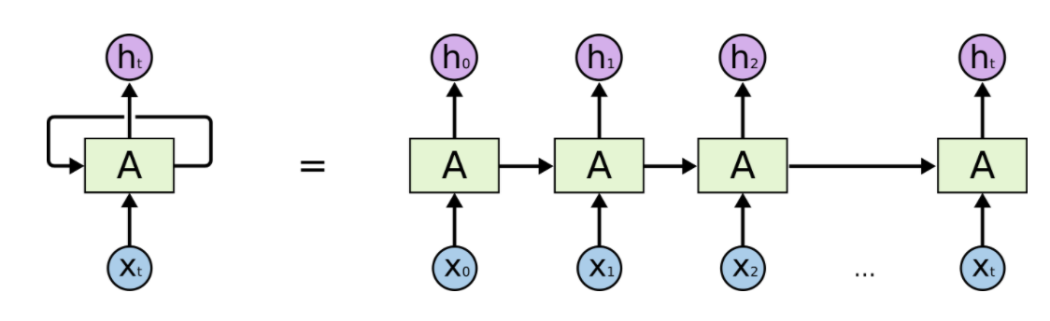
LSTM
LongShortTerm Memory
Long-Short-Term-Memory
RNN을 다시 보면..
→
Notes:
머신러닝에 대한 정의를 알아보기 전에, 다음과 같은 키워드를 확인해보시죠.
인공지능, 머신러닝, 딥러닝, 빅데이터..
다 한 번쯤은 들어본 단어같습니다.
무슨 차이가 있을까요?
(대답해주세요 수가생분들!)

Slide 17
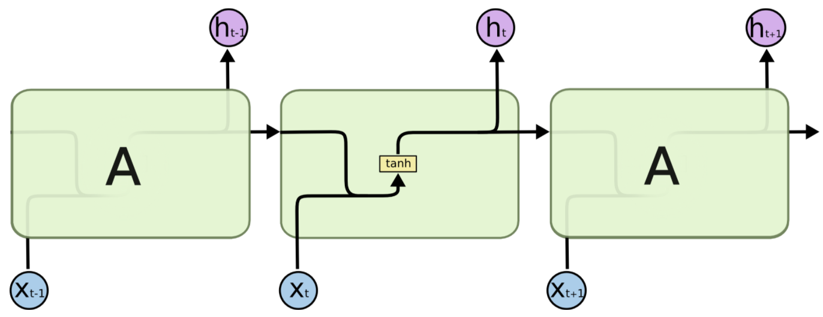
LSTM
LongShortTerm Memory
Long-Short-Term-Memory
RNN을 다시 보면. ⇒ Recurrent가 길어지면 + Layer가 깊어지면.. ? ⇒ Gradient가 Vanishing // Gradient Exploding ((tanh or sigmoid or Relu.., .etc))
→
Notes:
머신러닝에 대한 정의를 알아보기 전에, 다음과 같은 키워드를 확인해보시죠.
인공지능, 머신러닝, 딥러닝, 빅데이터..
다 한 번쯤은 들어본 단어같습니다.
무슨 차이가 있을까요?
(대답해주세요 수가생분들!)

Slide 18
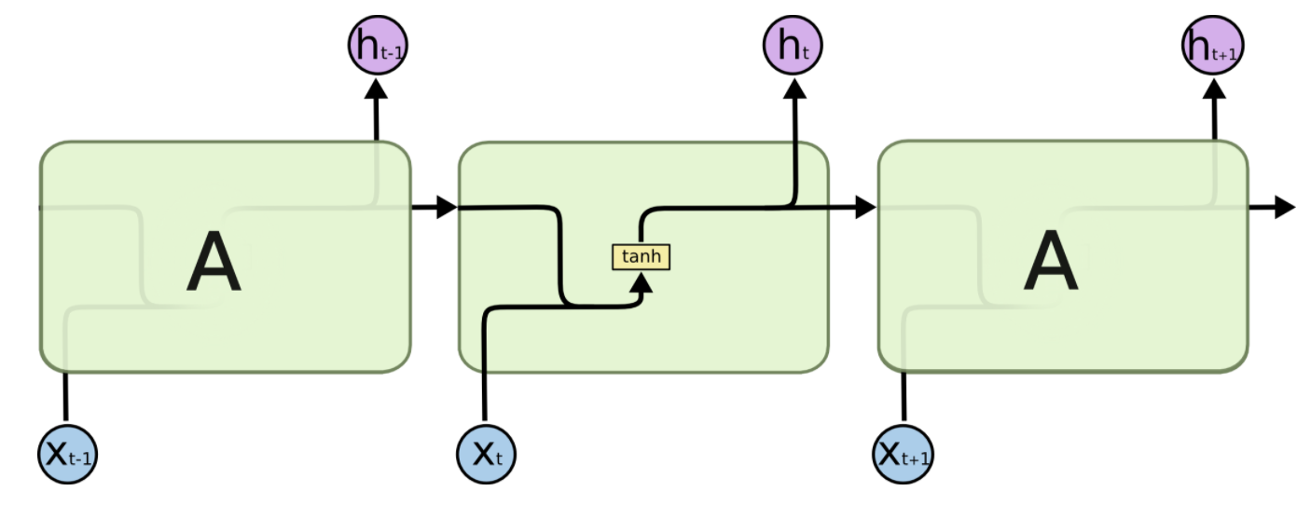
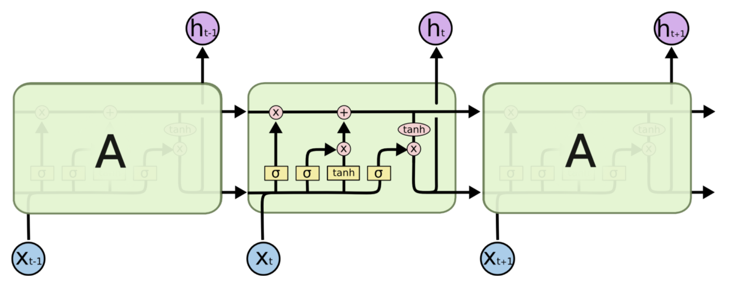
LSTM
LongShortTerm Memory
Long-Short-Term-Memory
기억 소자를 두개로 두자.
어떻게?
장기 기억 + 단기 기억
carry vs memory(TF 용어)
Cell State vs Hidden State(논문 용어)
Notes:
머신러닝에 대한 정의를 알아보기 전에, 다음과 같은 키워드를 확인해보시죠.
인공지능, 머신러닝, 딥러닝, 빅데이터..
다 한 번쯤은 들어본 단어같습니다.
무슨 차이가 있을까요?
(대답해주세요 수가생분들!)

Slide 19
LSTM
LongShortTerm Memory
Long-Short-Term-Memory
Long Term
Short Term
Notes:
머신러닝에 대한 정의를 알아보기 전에, 다음과 같은 키워드를 확인해보시죠.
인공지능, 머신러닝, 딥러닝, 빅데이터..
다 한 번쯤은 들어본 단어같습니다.
무슨 차이가 있을까요?
(대답해주세요 수가생분들!)

Slide 20
LSTM
LongShortTerm Memory
Long-Short-Term-Memory
LongTerm 메모리는 곱하고, 더한다
Long Term
Notes:
머신러닝에 대한 정의를 알아보기 전에, 다음과 같은 키워드를 확인해보시죠.
인공지능, 머신러닝, 딥러닝, 빅데이터..
다 한 번쯤은 들어본 단어같습니다.
무슨 차이가 있을까요?
(대답해주세요 수가생분들!)

Slide 21
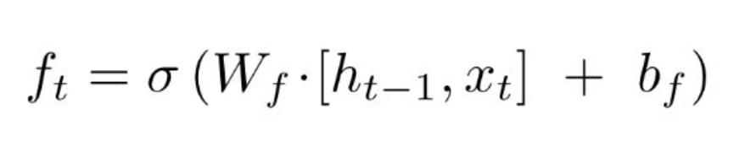
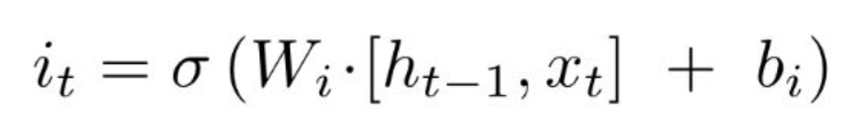
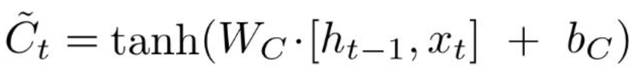
LSTM
LongShortTerm Memory
Long-Short-Term-Memory
LongTerm 메모리는 곱하고, 더한다.
곱한다. (forget gate)
sigmoid[0~1]를 곱한다.
더한다. (Input gate)
sigmoid[0~1]와 tanh[-1~1]를 곱한다.
Notes:
머신러닝에 대한 정의를 알아보기 전에, 다음과 같은 키워드를 확인해보시죠.
인공지능, 머신러닝, 딥러닝, 빅데이터..
다 한 번쯤은 들어본 단어같습니다.
무슨 차이가 있을까요?
(대답해주세요 수가생분들!)

Slide 22
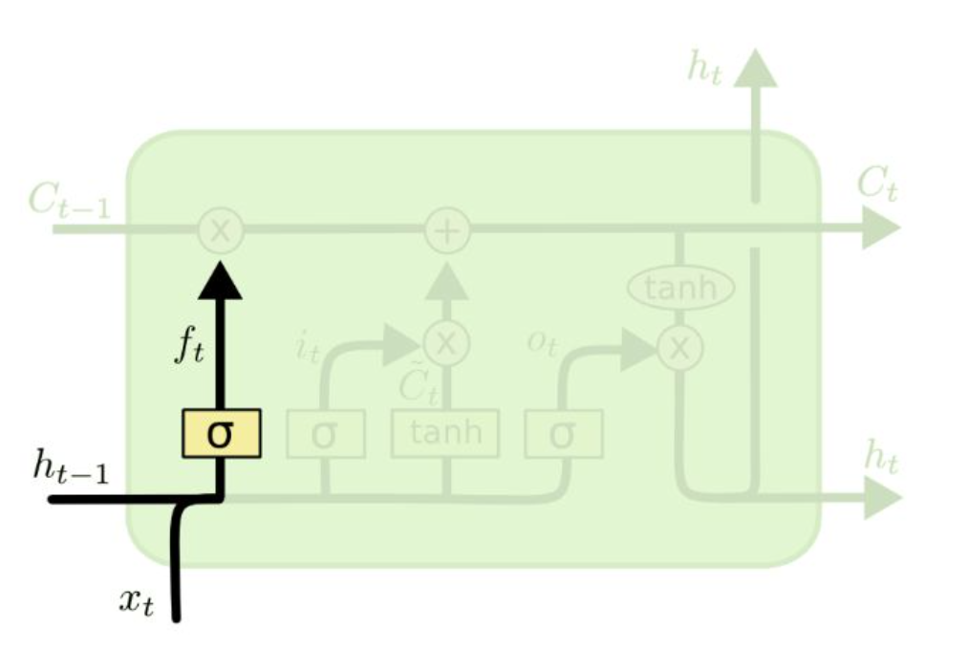
LSTM
LongShortTerm Memory
Long-Short-Term-Memory
LongTerm 메모리는 곱하고, 더한다.
곱한다. (forget gate)
sigmoid[0~1]를 곱한다. (신호를 약하게 한다.)
⇒ 0과 1사이에 값을 곱할거야.
⇒ 값이 작아질거야.
⇒ 기억을 잃을거야. (뭐에 따라서? 현재 input과 이전 기억에 따라서.)
⇒ 기억을 잃을거야. ⇒ 문맥이 전환되면 (그렇게 학습 시킬거야.)
기존 정보를 잊을거야.
Notes:
머신러닝에 대한 정의를 알아보기 전에, 다음과 같은 키워드를 확인해보시죠.
인공지능, 머신러닝, 딥러닝, 빅데이터..
다 한 번쯤은 들어본 단어같습니다.
무슨 차이가 있을까요?
(대답해주세요 수가생분들!)

Slide 23
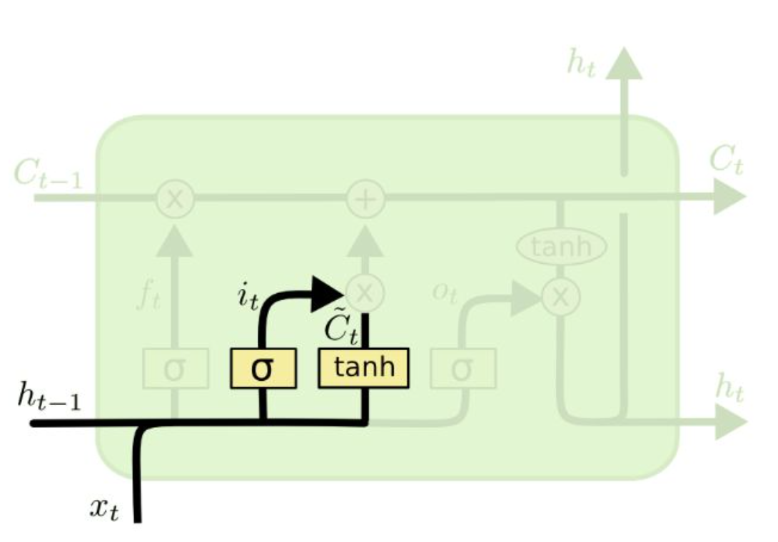
LSTM
LongShortTerm Memory
Long-Short-Term-Memory
LongTerm 메모리는 곱하고, 더한다.
2. 더한다. (Input gate)
sigmoid[0~1]와 tanh[-1~1]를 곱한다.
(tanh: 장기 신호의 방향을 결정(저장할 데이터) // sigmoid 입력의 세기를 결정)
⇒ [0~1]과 [-1~1]의 값을 곱하고 더할거야.
⇒ 어떤 값을 곱할지? (sigmoid⇒ Input 게이트) [0~1]
⇒ 어떤 값을 곱할지? (tanh ⇒ Candidate) [-1~1]
⇒ 곱한다는 의미 ⇒ 현재 문맥이 얼마나 중요하냐.
⇒ 더한다는 의미 ⇒ 현재 문맥의 중요도를 더할거야.
새 정보를 추가할거야.
Notes:
머신러닝에 대한 정의를 알아보기 전에, 다음과 같은 키워드를 확인해보시죠.
인공지능, 머신러닝, 딥러닝, 빅데이터..
다 한 번쯤은 들어본 단어같습니다.
무슨 차이가 있을까요?
(대답해주세요 수가생분들!)

Slide 24
LSTM
LongShortTerm Memory
Long-Short-Term-Memory
LongTerm 메모리는 곱하고, 더한다.
곱한다. (forget gate) → 기존 정보를 잊을거야
sigmoid[0~1]를 곱한다.
더한다. (Input gate) → 새 정보를 추가할거야.
sigmoid[0~1]와 tanh[-1~1]를 곱한다.
Notes:
머신러닝에 대한 정의를 알아보기 전에, 다음과 같은 키워드를 확인해보시죠.
인공지능, 머신러닝, 딥러닝, 빅데이터..
다 한 번쯤은 들어본 단어같습니다.
무슨 차이가 있을까요?
(대답해주세요 수가생분들!)

Slide 25
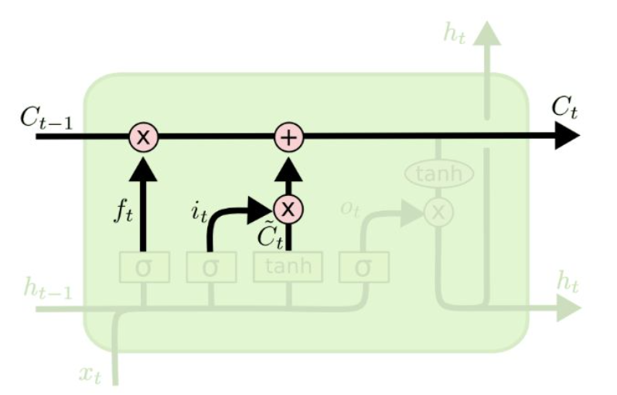
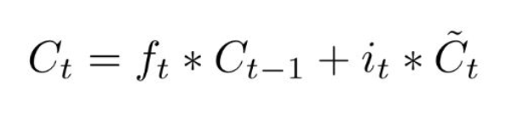
LSTM
LongShortTerm Memory
Long-Short-Term-Memory
LongTerm 메모리는 곱하고, 더한다.
곱한다. (forget gate) → 기존 정보를 잊을거야
sigmoid[0~1]를 곱한다.
더한다. (Input gate) → 새 정보를 추가할거야.
sigmoid[0~1]와 tanh[-1~1]를 곱한다.
Notes:
머신러닝에 대한 정의를 알아보기 전에, 다음과 같은 키워드를 확인해보시죠.
인공지능, 머신러닝, 딥러닝, 빅데이터..
다 한 번쯤은 들어본 단어같습니다.
무슨 차이가 있을까요?
(대답해주세요 수가생분들!)

Slide 26
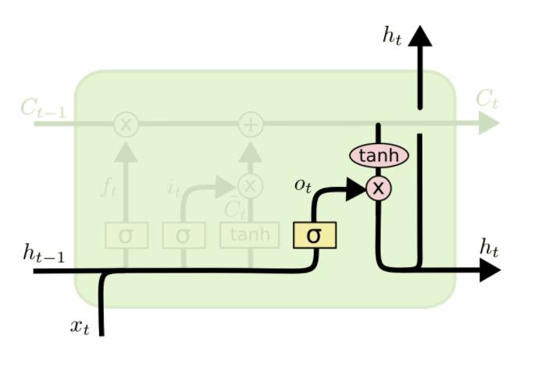
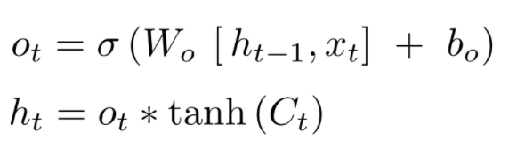
LSTM
LongShortTerm Memory
Long-Short-Term-Memory
그래서 예측은?
장기 기억과 단기기억 그리고 현재 input을
함께 할거야.
⇒ 각각 비중이 얼마나 돼? (= weight가 얼마나 돼?)
⇒ 그걸 찾을거야. (weight)
Notes:
머신러닝에 대한 정의를 알아보기 전에, 다음과 같은 키워드를 확인해보시죠.
인공지능, 머신러닝, 딥러닝, 빅데이터..
다 한 번쯤은 들어본 단어같습니다.
무슨 차이가 있을까요?
(대답해주세요 수가생분들!)

Slide 27
RNN
순환신경망
RNN의 문제점.
tanh(x)=2sigmoid(2x)−1 미분 결과(도함수): (1−tanh(x))(1+tanh(x))
⇒ gradient: 0~1값 (tanh(x)가 0일때 최대)
RNN 기울기 소실 및 Exploding ⇒ 매번 같은 값을 곱하기 때문에.. (Chain Rule..)
tanh는 기본적으로 Vanishing 문제에 자유롭지 못한다.
W가 압도적으로 매우 커지면, tanh여도 폭발한다. (Exploding)
Notes:
머신러닝에 대한 정의를 알아보기 전에, 다음과 같은 키워드를 확인해보시죠.
인공지능, 머신러닝, 딥러닝, 빅데이터..
다 한 번쯤은 들어본 단어같습니다.
무슨 차이가 있을까요?
(대답해주세요 수가생분들!)

Slide 28
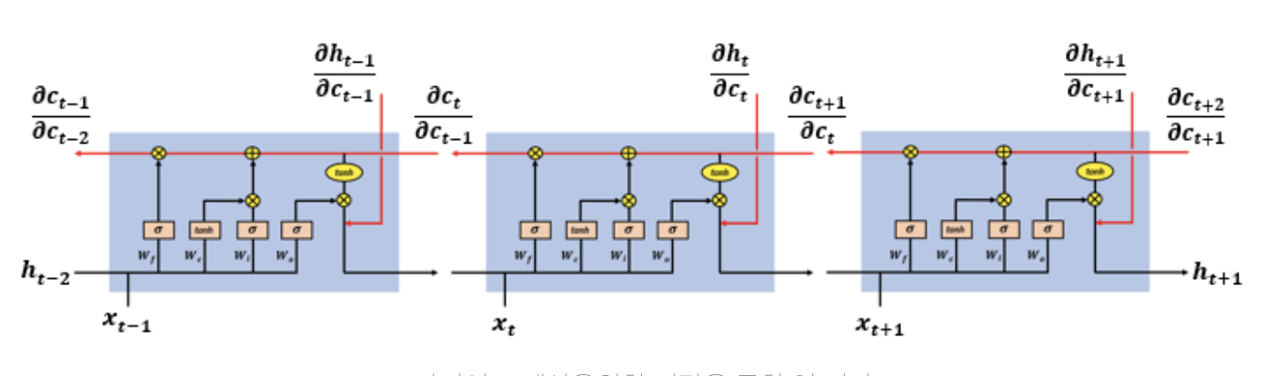
LSTM
LongShortTerm Memory
LSTM의 BPTT
(1)
(2)
(2)
RNN 기울기 Vanishing & Exploding ⇒ 매번 같은 값을 곱하기 때문에..(W)
⇒ 1. 매번 다른 값을 곱하자. (Long Term) - forget gate
⇒ 2. 매번 다른 값을 곱하자. (Hidden State) - Update Gate, OutPut Gate
Gradient가 달라짐.
Notes:
머신러닝에 대한 정의를 알아보기 전에, 다음과 같은 키워드를 확인해보시죠.
인공지능, 머신러닝, 딥러닝, 빅데이터..
다 한 번쯤은 들어본 단어같습니다.
무슨 차이가 있을까요?
(대답해주세요 수가생분들!)

Slide 29
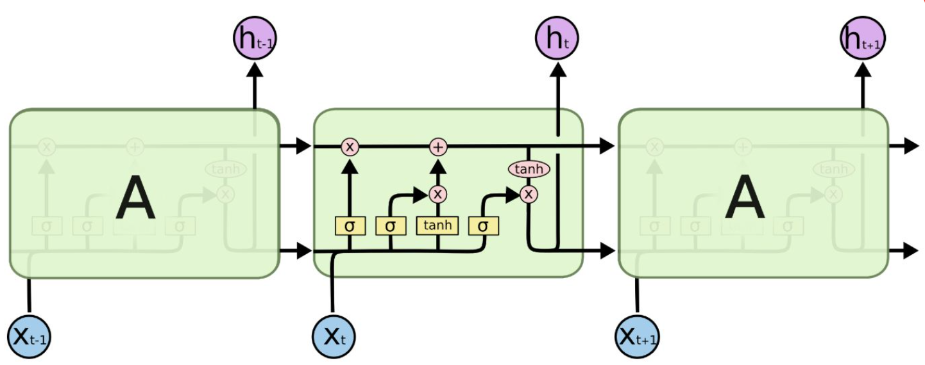
LSTM
LongShortTerm Memory
표준 LSTM
Notes:
머신러닝에 대한 정의를 알아보기 전에, 다음과 같은 키워드를 확인해보시죠.
인공지능, 머신러닝, 딥러닝, 빅데이터..
다 한 번쯤은 들어본 단어같습니다.
무슨 차이가 있을까요?
(대답해주세요 수가생분들!)

Slide 30
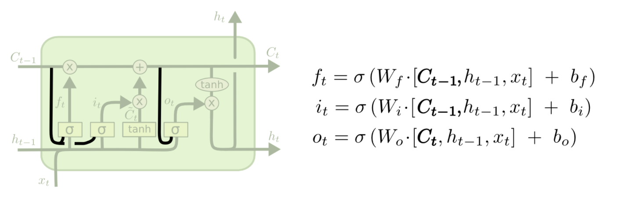
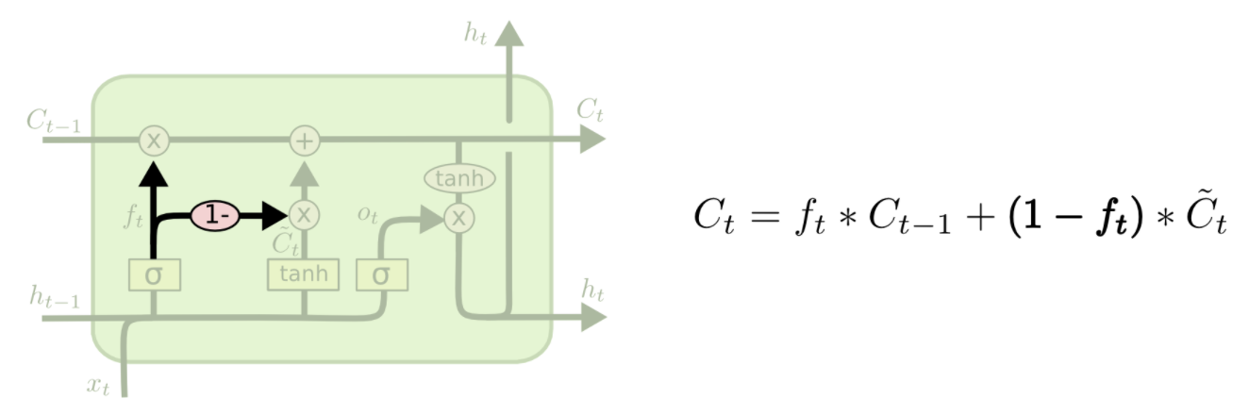
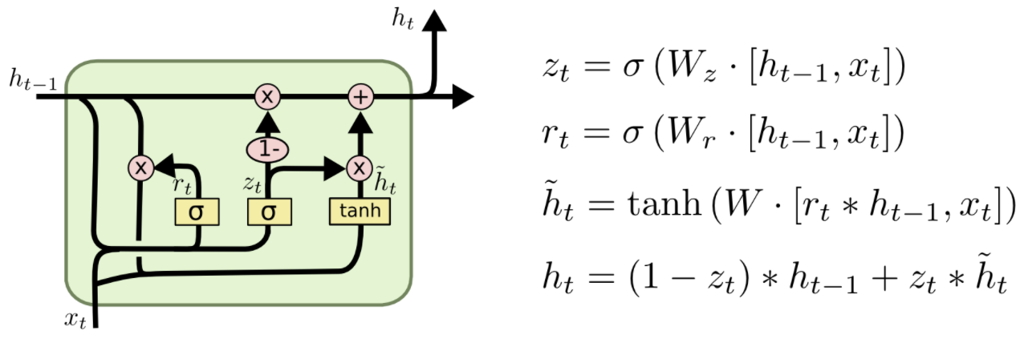
LSTM
LongShortTerm Memory
LSTM의 변형(응용)
뭐가 낫나요? ⇒ Greff, et al. (2015) do a nice comparison of popular variants, finding that they’re all about the same
⇒ Jozefowicz, et al. (2015) tested more than ten thousand RNN architectures, finding some that worked better than LSTMs on certain tasks.
Notes:
머신러닝에 대한 정의를 알아보기 전에, 다음과 같은 키워드를 확인해보시죠.
인공지능, 머신러닝, 딥러닝, 빅데이터..
다 한 번쯤은 들어본 단어같습니다.
무슨 차이가 있을까요?
(대답해주세요 수가생분들!)

Slide 31
LSTM
LongShortTerm Memory
LSTM의 변형(응용)
뭐가 낫나요? ⇒ Greff, et al. (2015) do a nice comparison of popular variants, finding that they’re all about the same
⇒ Jozefowicz, et al. (2015) tested more than ten thousand RNN architectures, finding some that worked better than LSTMs on certain tasks.
Task 따라 다르다 ⇒ 경험적으로 해봐라.
Notes:
머신러닝에 대한 정의를 알아보기 전에, 다음과 같은 키워드를 확인해보시죠.
인공지능, 머신러닝, 딥러닝, 빅데이터..
다 한 번쯤은 들어본 단어같습니다.
무슨 차이가 있을까요?
(대답해주세요 수가생분들!)

Slide 32
LSTM
LongShortTerm Memory
RNN의 몇몇 시도들
RNN은 문맥을 담는다.
⇒ 정보들을 담는다.
⇒ 큰 정보에서 특정 정보들을 선택한다.
이를테면 이미지 캡션 같은.. (http://arxiv.org/pdf/1502.03044v2.pdf)
Notes:
머신러닝에 대한 정의를 알아보기 전에, 다음과 같은 키워드를 확인해보시죠.
인공지능, 머신러닝, 딥러닝, 빅데이터..
다 한 번쯤은 들어본 단어같습니다.
무슨 차이가 있을까요?
(대답해주세요 수가생분들!)

Slide 33
GRU
Gated Recurrent Unit
Notes:
먼저 원핫 인코딩에 대해 알아보겠습니다.

Slide 34
GRU
Gated Recurrent Unit
Gated Recurrent Unit
GRU는 게이트를 forget게이트가 있는 LSTM (long short-term memory)과 유사하지만 출력 게이트가 없기 때문에 LSTM보다 매개 변수가 적습니다.
다양한 음의 음악 모델링, 음성 신호 모델링 및 자연어 처리의 특정 작업에 대한 GRU의 성능은 LSTM의 성능과 유사한 것으로 밝혀졌습니다
⇒ weight가 작은데 성능은 비슷해 ⇒ 좋다.
하지만, LSTM이 더 좋음. (GRU가 못하는걸 LSTM이 하네?)
⇒ LSTM은 제한 없이 문맥을 저장할 수 있음.
⇒ 하지만 GRU는 불가능
Learning Phrase Representations using RNN Encoder–Decoder for Statistical Machine Translation(조경현(뉴욕대), 2014) - https://arxiv.org/pdf/1406.1078.pdf
Notes:
머신러닝에 대한 정의를 알아보기 전에, 다음과 같은 키워드를 확인해보시죠.
인공지능, 머신러닝, 딥러닝, 빅데이터..
다 한 번쯤은 들어본 단어같습니다.
무슨 차이가 있을까요?
(대답해주세요 수가생분들!)

Slide 35
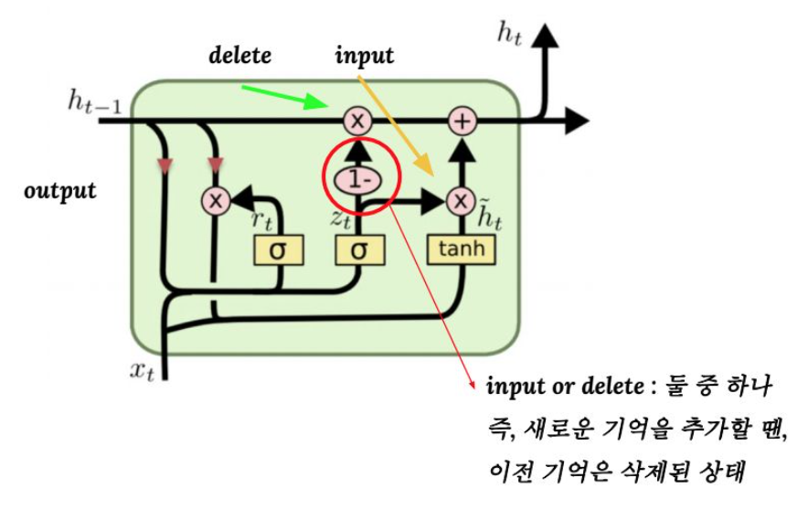
GRU
Gated Recurrent Unit
Gated Recurrent Unit
Cell State가 하나 ⇒ 굳이 이야기 하자면 장기 기억 하나.
1. reset 게이트 출력이 1에 가까울수록
→ Cell State(기존 h)를 잘 기억함.
⇒ Output에 반영
2. update게이트(Cell에 정도)와 hidden state를 구하는 것은, 상호 의존 관계(1-zt)
⇒ Cell State 업데이트,
Candidate hidden state
reset 게이트
update 게이트 (forget을 대신함)
Notes:
머신러닝에 대한 정의를 알아보기 전에, 다음과 같은 키워드를 확인해보시죠.
인공지능, 머신러닝, 딥러닝, 빅데이터..
다 한 번쯤은 들어본 단어같습니다.
무슨 차이가 있을까요?
(대답해주세요 수가생분들!)

Slide 36
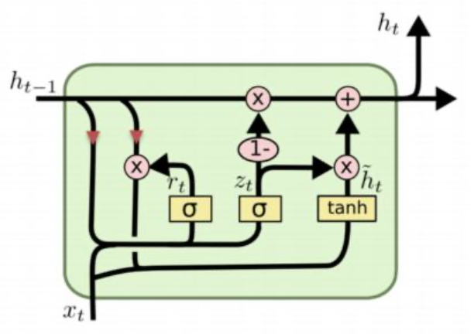
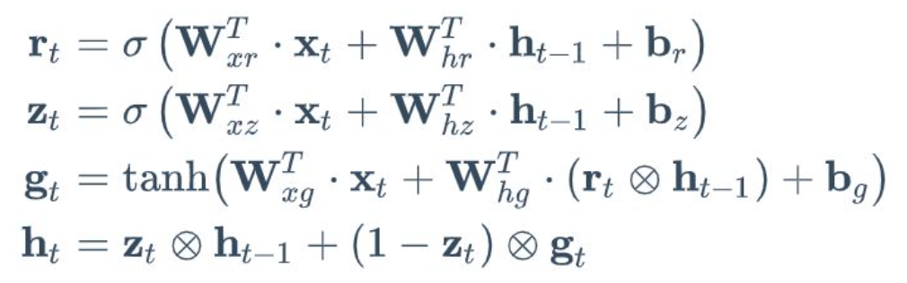
GRU
Gated Recurrent Unit
Gated Recurrent Unit
Notes:
머신러닝에 대한 정의를 알아보기 전에, 다음과 같은 키워드를 확인해보시죠.
인공지능, 머신러닝, 딥러닝, 빅데이터..
다 한 번쯤은 들어본 단어같습니다.
무슨 차이가 있을까요?
(대답해주세요 수가생분들!)

Slide 37
GRU
Gated Recurrent Unit
Gated Recurrent Unit
GRU의 weight는?
Notes:
머신러닝에 대한 정의를 알아보기 전에, 다음과 같은 키워드를 확인해보시죠.
인공지능, 머신러닝, 딥러닝, 빅데이터..
다 한 번쯤은 들어본 단어같습니다.
무슨 차이가 있을까요?
(대답해주세요 수가생분들!)

